Slide 1
Курсовой проект по дисциплине МДК 01.01 «Разработка программных модулей». Тема: Разработка автоматизированной системы для приема заявок на обучение клиентов учебного центра.
ПЭК ГГТУ
Орехово-Зуево
Подготовил: студент Крегул И.Ю.
Группа: ИСП.22.2А
Специальность: 09.02.07 «Информационные системы и программирование»
Руководитель: преподаватель Климов А.А.

Slide 2
Актуальность курсового проекта
В современных условиях образовательные центры нуждаются в оптимизации процессов, что позволяет сократить время обработки заявок и минимизировать ошибки традиционных методов приема.

Slide 3
Практическая значимость курсового проекта
Заключается в создании эффективного инструмента для автоматизации процесса приема заявок на обучение, что позволяет существенно снизить трудозатраты сотрудников, уменьшить количество ошибок при обработке информации и повысить скорость обслуживания клиентов.

Slide 4
Цель и задачи курсового проекта
Цель работы — Разработка автоматизированной системы для приема заявок на обучение, которая обеспечит оперативное взаимодействие с клиентами и повысит эффективность работы учебного центра.
Проанализировать существующие методы приема заявок и определить требования к системе.
Разработать архитектуру и проект системы.
Реализовать программный продукт с учетом современных стандартов.
Провести тестирование и оптимизацию системы.
Оценить эффективность внедрения автоматизированного решения.

Slide 5
Описание этапа разработки
Анализ требований
Выбор технологий
Проектирование системы
Реализация
Тестирование систем

Slide 6
Требования к ПО
Функциональные требования | Нефункциональные требования
Регистрация и аутентификация пользователей (клиентов и администраторов). Форма для ввода заявок (ФИО, контактные данные, выбранный курс). Хранение данных в базе SQL (информация о заявках, клиентах). Редактирование, удаление и поиск заявок. Автоматические уведомления о статусе заявки. | Безопасность: защита персональных данных. Производительность: быстрая обработка запросов. Надёжность: устойчивость к сбоям, система резервного копирования. Масштабируемость: возможность расширения функционала. Удобство: интуитивно понятный интерфейс.

Slide 7
Используемые средства разработки
Для создания приложения был выбран язык программирования C#
Разработка велась в среде разработки Visual Studio
Для хранения данных использовалась СУБД MySQL

Slide 8
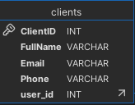
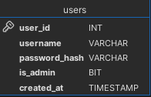
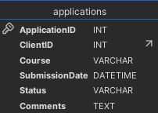
Таблицы базы данных
Рисунок 2 – Таблица clients.
Рисунок 3 – Таблица users.
Рисунок 4 – Таблица applications.

Slide 9
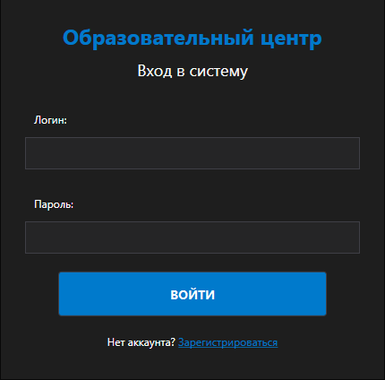
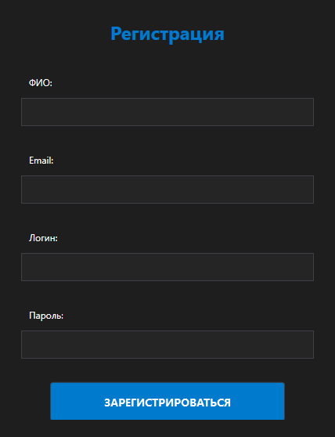
Описание этапа разработки
Рисунок 1 – Окно авторизации пользователя.
Рисунок 2 – Окно регистрации пользователя.

Slide 10
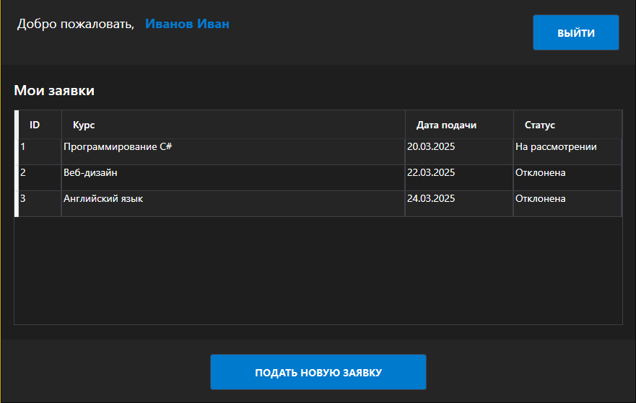
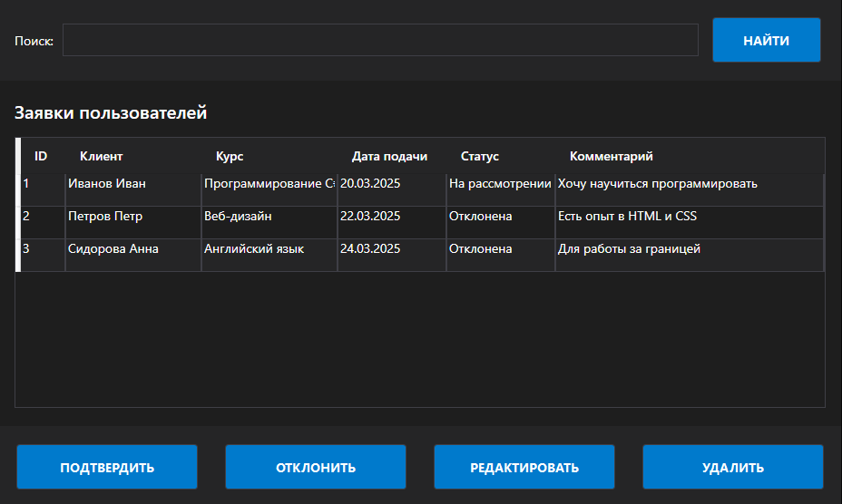
Описание этапа разработки
Рисунок 3 – Окно панели администратора.
Рисунок 3 – Окно клиента.

Slide 11
Вывод
В результате проделанной работы была разработана автоматизированная система для приема заявок на обучение, которая успешно решает поставленные задачи по оптимизации и ускорению обработки информации. Проект прошел все этапы – от анализа требований и проектирования базы данных до реализации пользовательского интерфейса и комплексного тестирования, что подтверждает его работоспособность и надежность.

